Slide 1
ОТКРЫТЫЙ УРОК ИСТОРИИ
7 КЛАСС

Slide 2
ПРОВЕРКА ДОМАШНЕГО ЗАДАНИЯ:
ВЫПОЛНИТЕ ТЕСТ.
10 – «5» | 8-9 – «4» | 6-7 – «3» | 5 и ниже – «2»

Slide 3
Распространение Реформации в Европе.
Предпринимательская этика в лютеранстве и кальвинизме.

Slide 4
Проблемное задание:
Почему происходило распространение Реформации и каково её значение?

Slide 5
Задачи:
Продолжим знакомство с
Реформацией;
Познакомимся с новым
вероучением, выясним его отличие
от лютеранской;
Познакомимся с предпринимательской этикой.

Slide 6


Идеи Реформации начали распространяться и в других странах: Нидерландах, Франции, Дании, Норвегии, Швейцарии. Стали появляться новые протестантские течения.
Одним из крупнейших центров Реформации стала Швейцария.

Slide 7
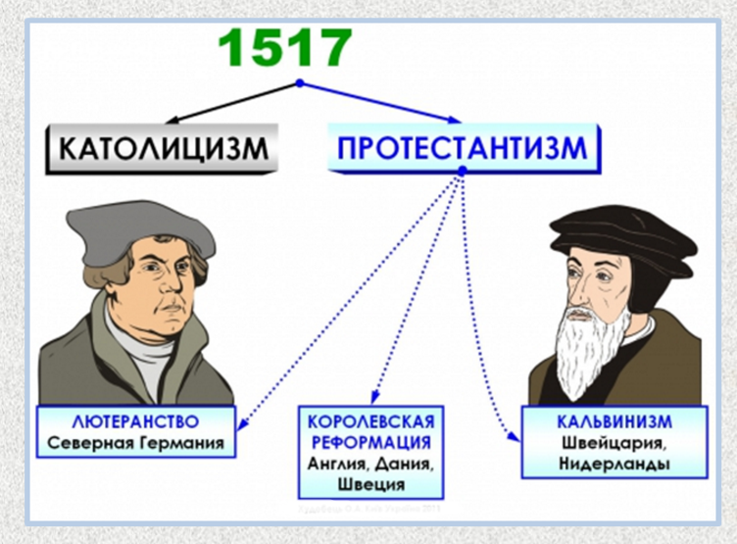

Slide 8
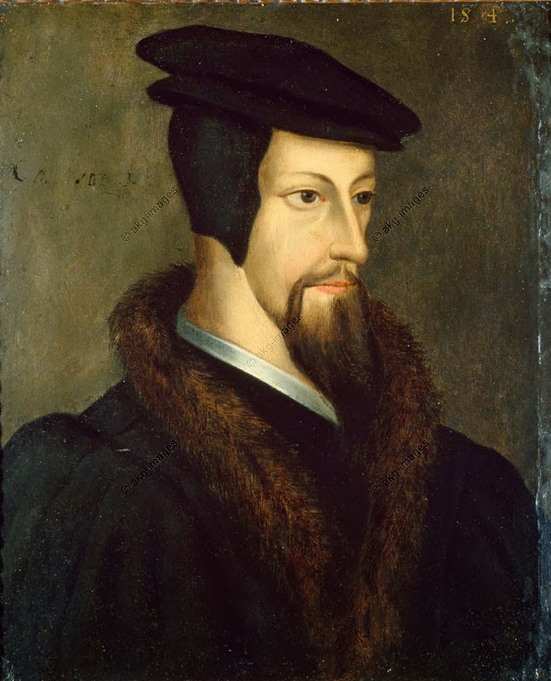
Жан Кальвин
(1509-1564)

Slide 9
Задание:
1 ряд: Прочитать стр. 108-109 учебника и найти основы вероучения кальвинизма.
2 ряд: Прочитать стр. 109-110 учебника и найти информацию о том, как была устроена Кальвинистская церковь.
3 ряд: Прочитать стр. 111-112 учебника и найти информацию о том, как Католическая церковь пыталась бороться с протестантизмом.

Slide 10
Главная идея кальвинизма –
учение о предопределении:
Судьба человека заранее определена Богом;
Единственная возможность узнать свою судьбу – успех в деле;
Для спасения одной веры мало, надо упорно трудиться;
Служение Богу состоит в том, что бы выполнять то, что тебе предначертано.

Slide 11
КАЛЬВИНИСТСКАЯ ЦЕРКОВЬ
Также называется Пресвитерианской;
Пресвитер – выборный глава Кальвинистской церкви;
Пасторы – проповедники, которые выбирались из образованных горожан;
Признавали только крещение и причащение.

Slide 12
КОНТРРЕФОРМАЦИЯ
Контрреформация – католическое движение, которое своей целью ставило восстановление авторитета католической церкви и Папы Римского.
Контрреформацию поддержали Испания, Италия, Франция.
Папа Римский объявил протестантов еретиками.
Был опубликован «Индекс запрещенных книг».

Slide 13
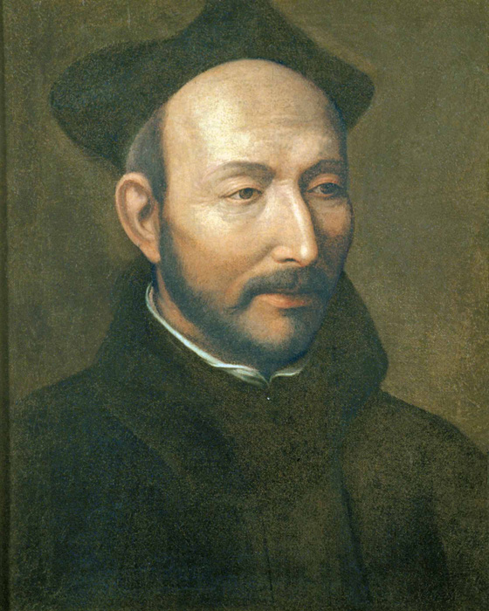
ОРДЕН ИЕЗУИТОВ
Игнатий Лойола
Основатель Ордена Иезуитов
Иезуит – от лат. «Иисус»
Орден основан в 1534 г.
Занимались миссионерской, благотворительной деятельность, строили школы

Slide 14
ТРИДЕНТСКИЙ СОБОР - 1545
Заседал 18 лет.
Был созван для разрешения разногласий между католиками.
Одна часть католиков была за реформы, другая – против.
По решению Собора, было решено отказаться от реформ, подтвердилось верховенство Папы Римского над Собором, церковь должна была строго выполнять его распоряжения.
Сторонники реформ добились отмены продаж индульгенций.

Slide 15
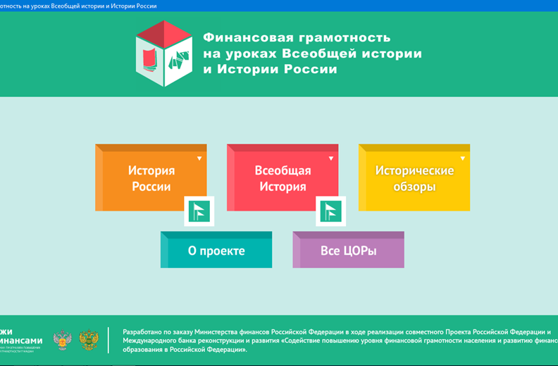

Slide 16
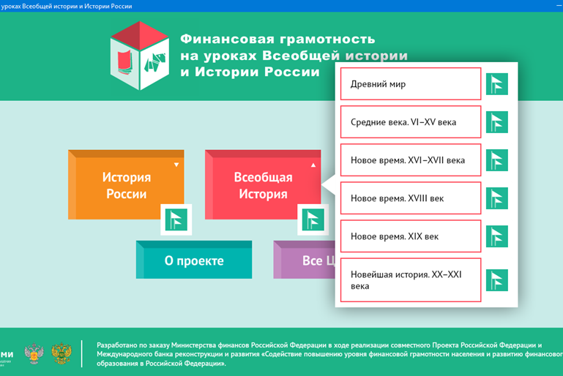

Slide 17
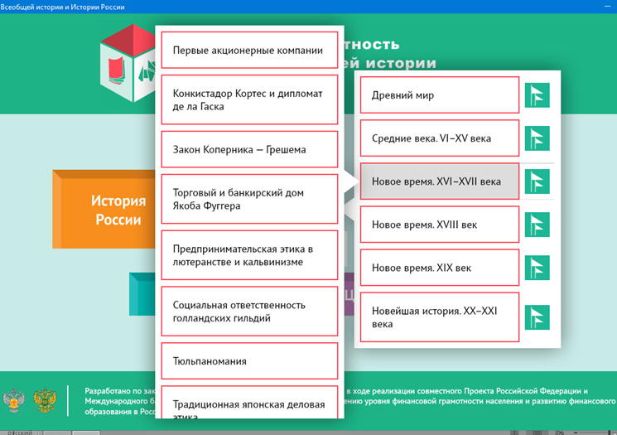

Slide 18
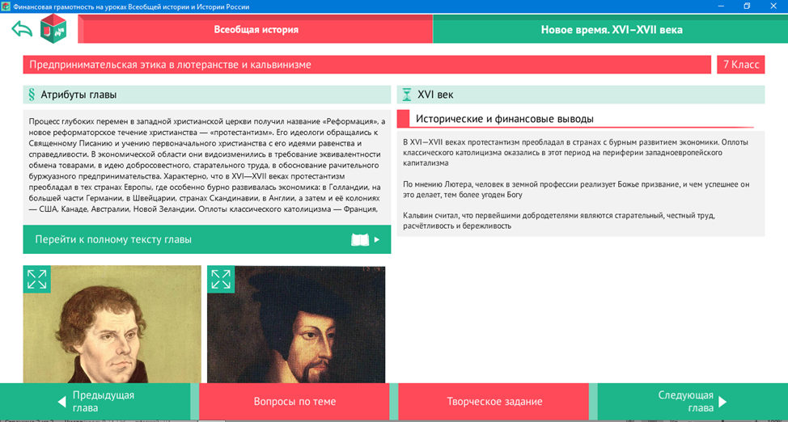

Slide 19
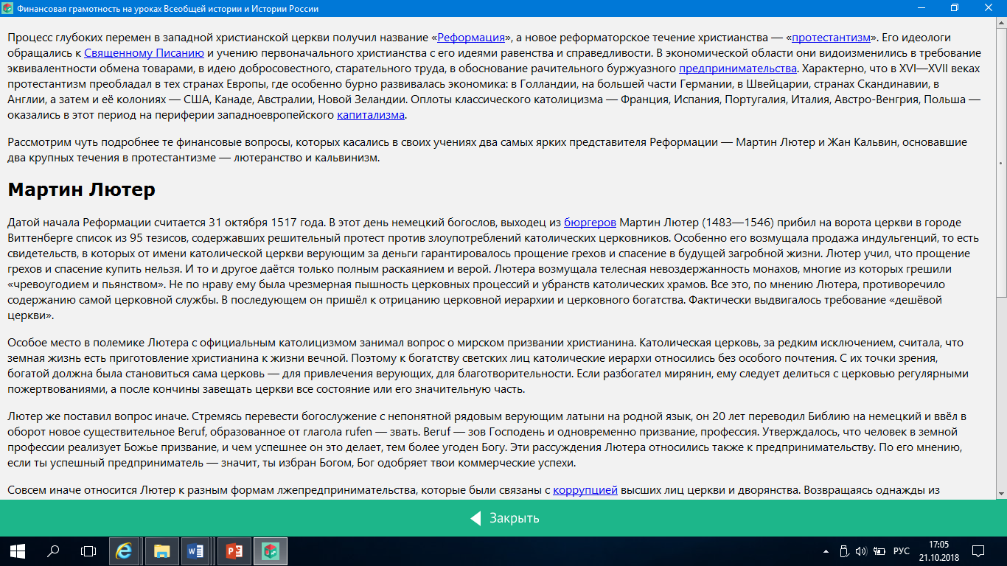

Slide 20
Задание: ознакомиться с текстом параграфа и ответить на вопросы
1 ряд: 1) Что больше всего не нравилось Лютеру, Кальвину и другим реформаторам в Католической церкви?
2) Что такое материальное благополучие? Какие возможности оно открывает и какую ответственность накладывает?
2 ряд: 1) Что общего между рассуждениями Мартина Лютера и Жана Кальвина о предпринимательстве и призвании?
2) Как вы понимаете слово «коррупция»? Каково было отношение Мартина Лютера к коррупционерам?
3 ряд: 1) Опишите образ правоверного протестанта исходя из представлений Мартина Лютера и Жана Кальвина.
2) Каким был для них идеал церковного устройства?

Slide 21
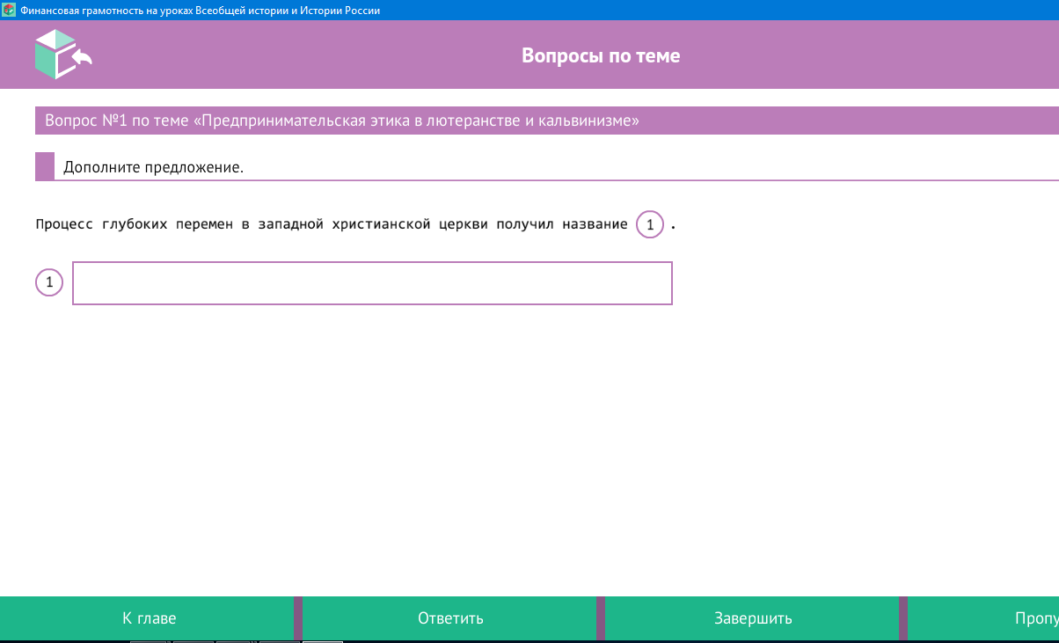

Slide 22
Значение Реформации
Реформация оставила в истории глубокий след, она изменила духовный, политический и экономический характер европейского общества.
Реформация вызвала массовые народные движения, направленные также и против феодальных порядков.
В результате Реформации появились национальные церкви, укрепилась светская власть, создались условия для развития национальных государств.

Slide 23
ДОМАШНЕЕ ЗАДАНИЕ:
§ 12 учить.

Slide 24
Спасибо за урок!

